Slide 1
Драма « Гроза»
А.Н. Островский

Slide 2
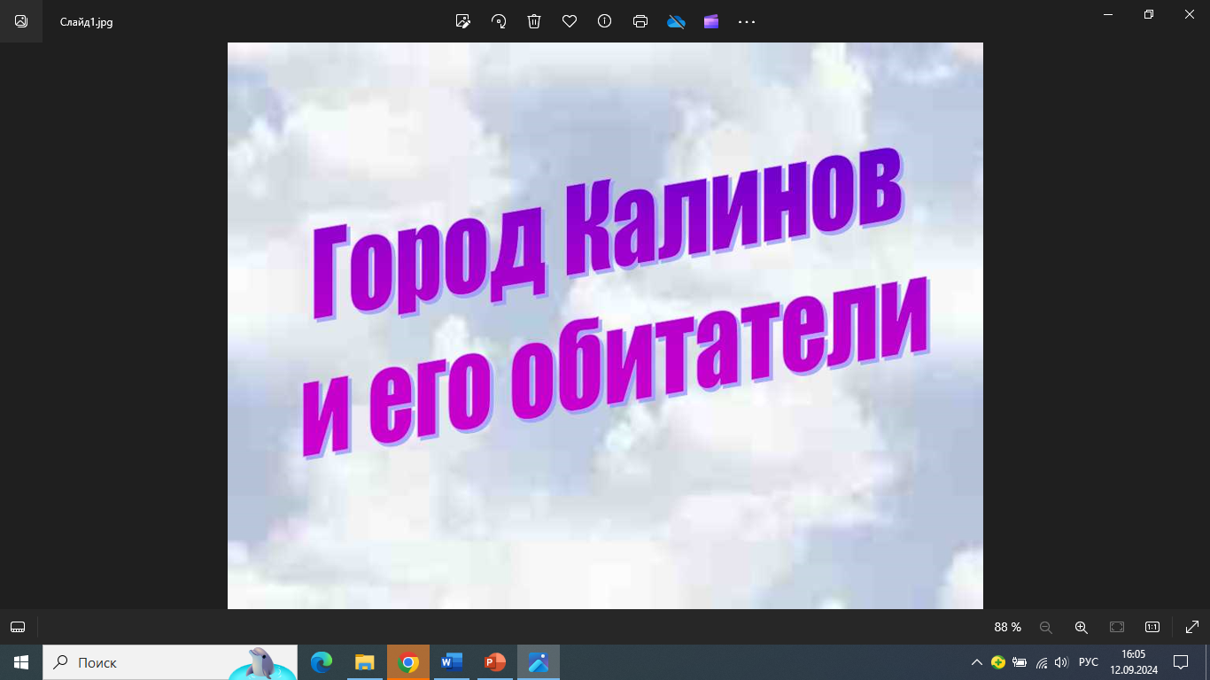

Slide 3
Реализм – это направление в литературе и искусстве, ставящее основной целью правдивое воспроизведение объективной действительности в её типических чертах.

Slide 4
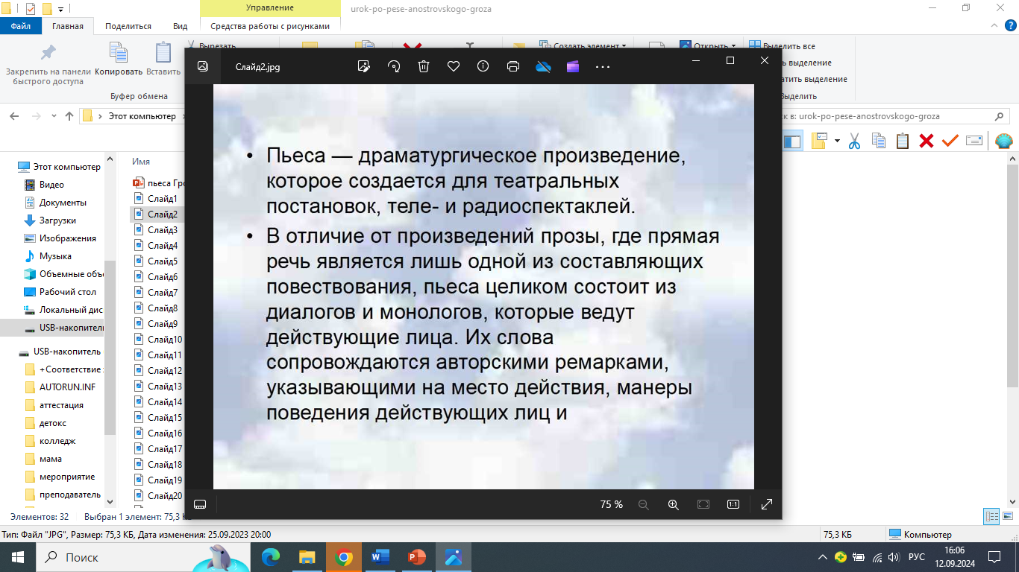

Slide 5
Драма — это пьеса, которая завязана на социальных проблемах, конфликтах и противоречиях. В драме живые люди находятся в сложных для себя обстоятельствах.

Slide 6
История создания драмы « Гроза»
Драма « Гроза» написана в 1859 г. Вдохновением для писателя послужила этнографическая экспедиция по Волге, организованная морским министерством для изучения нравов и обычаев коренного населения России. Одним из участников этой экспедиции был и Островский.

Slide 7
Что примечательного можно обнаружить в описании действующих лиц и обстановки действия?

Slide 8
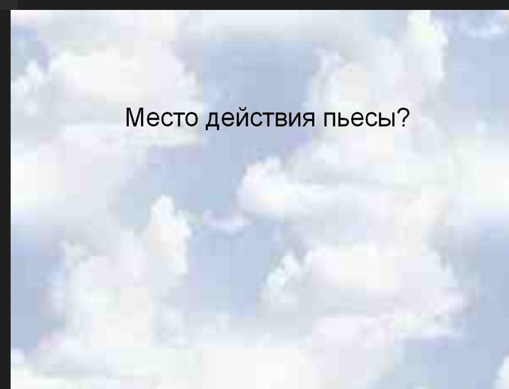

Slide 9
Вымышленный город Калинов, описанный в пьесе, вобрал в себя характерные черты приволжских городов.

Slide 10
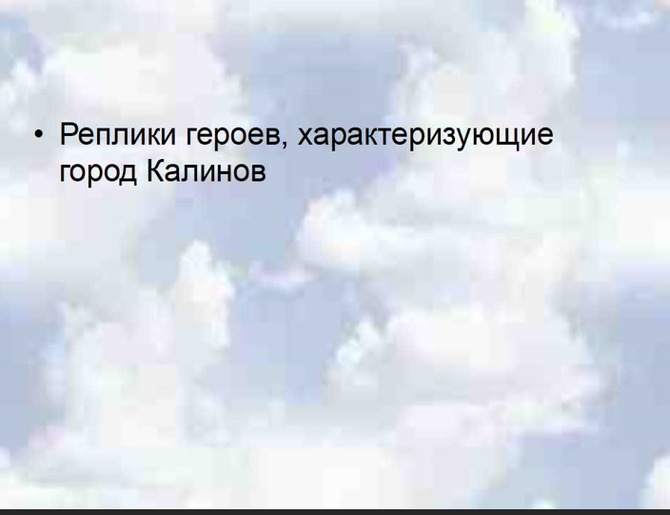

Slide 11
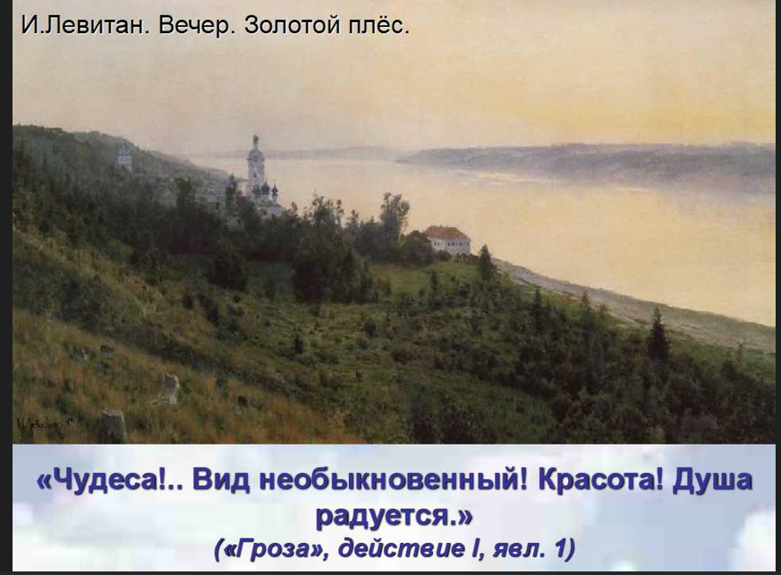

Slide 12
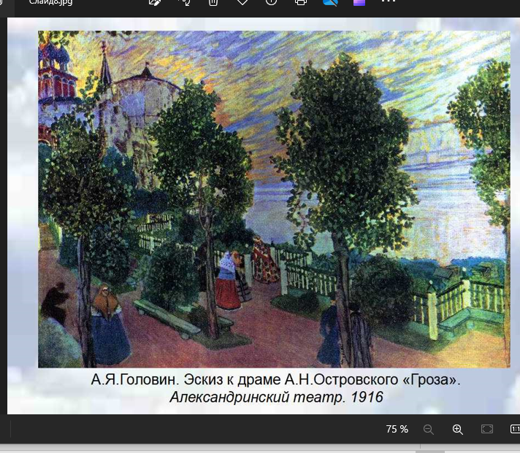

Slide 13
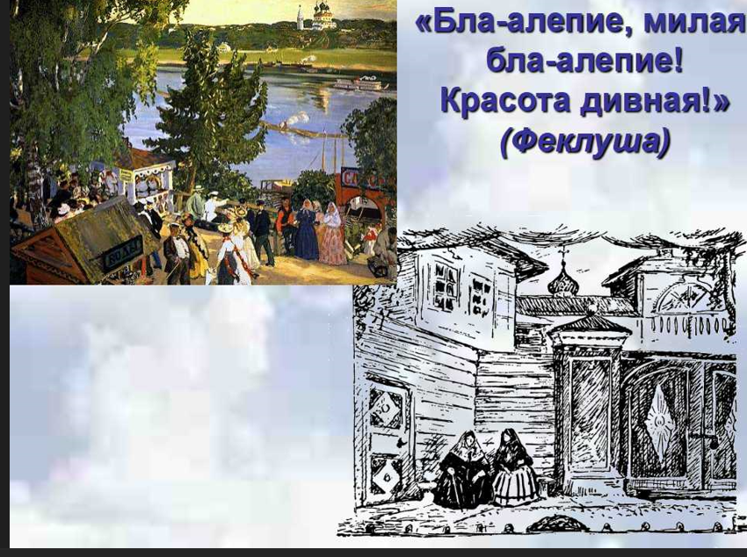

Slide 14
Какой художественный прием и с какой целью использует автор в первом же диалоге Кулигина с Кудряшом?

Slide 15
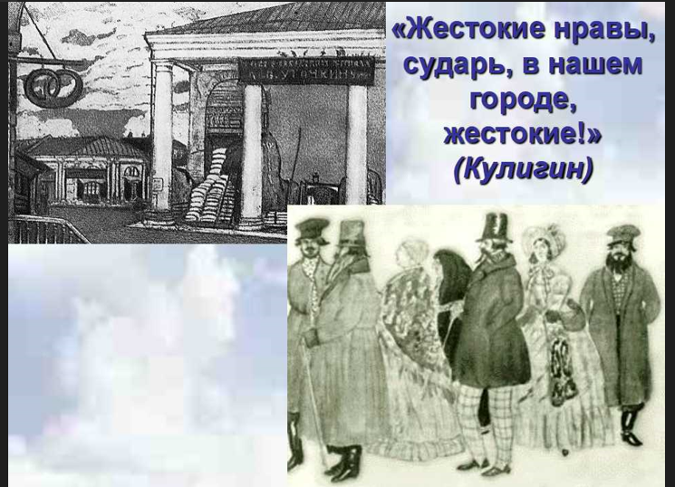

Slide 16
Пейзаж в драме Островского "Гроза" очень символичен. Прекрасные картины русской природы противопоставлены закостенелому в своей дикости и безжизненности городу. Где царствует тирания и невежество.

Slide 17


Slide 18
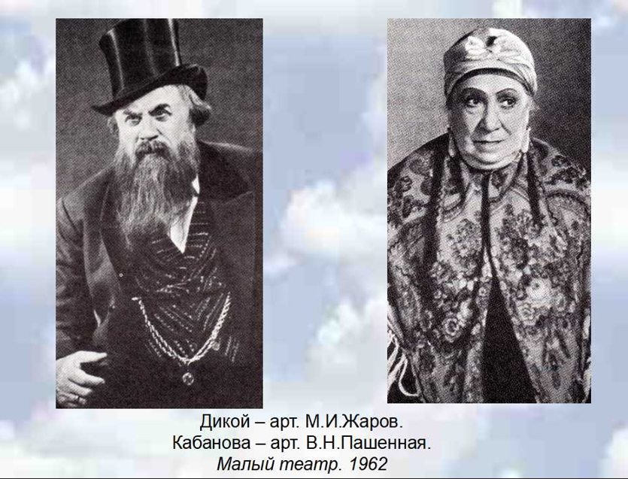
Какие черты самодурства намечены уже в этом первом диалоге?

Slide 19
Образы самодуров в «Грозе»
Художественно - достоверны, сложны, лишены психологической однозначности.
Дикой — богатый купец, значительное лицо в городе Калинове. Савел Прокофьевич, по меткому определению Кудряша, «как с цепи сорвался»: чувствует себя хозяином жизни, вершителем судеб подвластных ему людей. Дикой чувствует на своей стороне силу денег, поддержку государственной власти. Тщетными оказываются просьбы восстановить справедливость, с которыми обращаются обманутые купцом «мужички» к городничему.

Slide 20
Образ Дикого достаточно сложен. Его крутой нрав наталкивается не на какой-то внешний протест, не на проявление недовольства окружающих, а на внутреннее самоосуждение. Савел Прокофьевич сам не рад своему «сердцу»: «О посту как-то, о великом, я говел, а тут нелегкая и подсунь мужичонка; за деньгами пришел, дрова возил… Согрешил-таки: изругал, так изругал, что лучше требовать нельзя, чуть не прибил. Вот оно какое сердце у меня! После прощения просил, в ноги кланялся. Вот до чего меня сердце доводит: тут на дворе, в грязи и кланялся; при всех ему кланялся». В этом признании Дикого заключается страшный для устоев «темного царства» смысл: самодурство настолько противоестественно и бесчеловечно, что утрачивает какие-либо нравственные оправдания своего существования.

Slide 21
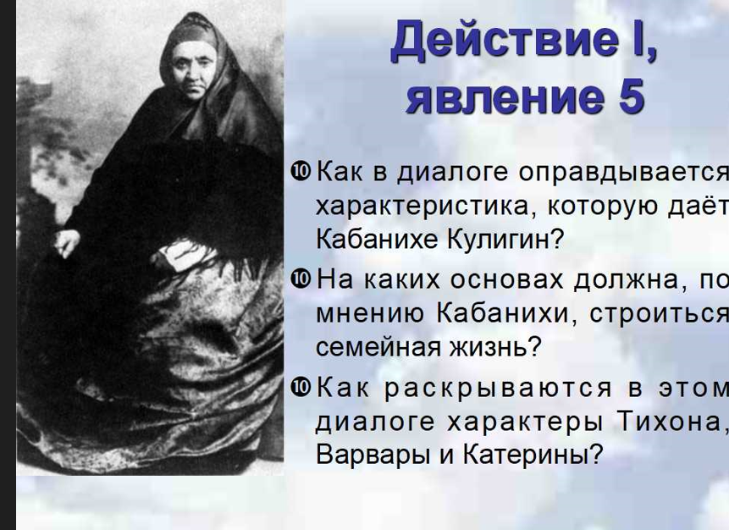

Slide 22
«Самодуром в юбке» можно назвать и богатую купчиху Кабанову. В уста Кулигина вложена точная характеристика Марфы Игнатьевны: «Ханжа, сударь! Нищих оделяет, а домашних заела совсем». В разговоре с сыном и невесткой Кабаниха лицемерно вздыхает: «Ох, грех тяжкий! Вот долго ли согрешить-то!»
За этим притворным восклицанием в Кабановой кроется властный, деспотический характер. Марфа Игнатьевна активно отстаивает устои «темного царства», пытается покорить Тихона и Катерину. Отношения между людьми в семье должны, по мысли Кабановой, регулироваться законом страха, домостроевским принципом «да убоится жена мужа своего». Желание Марфы Игнатьевны во всем следовать прежним традициям проявляется в сцене прощания Тихона с Катериной.

Slide 23
Положение хозяйки в доме не может вполне успокоить Кабаниху.
Марфу Игнатьевну страшит то, что молодым воли хочется, что не соблюдаются традиции седой старины.

Slide 24
Существенную роль в пьесе Островского играет образ странницы Феклуши. Феклуша не участвует прямо в действии, но она является мифотворцем и защитником «темного царства».

Slide 25
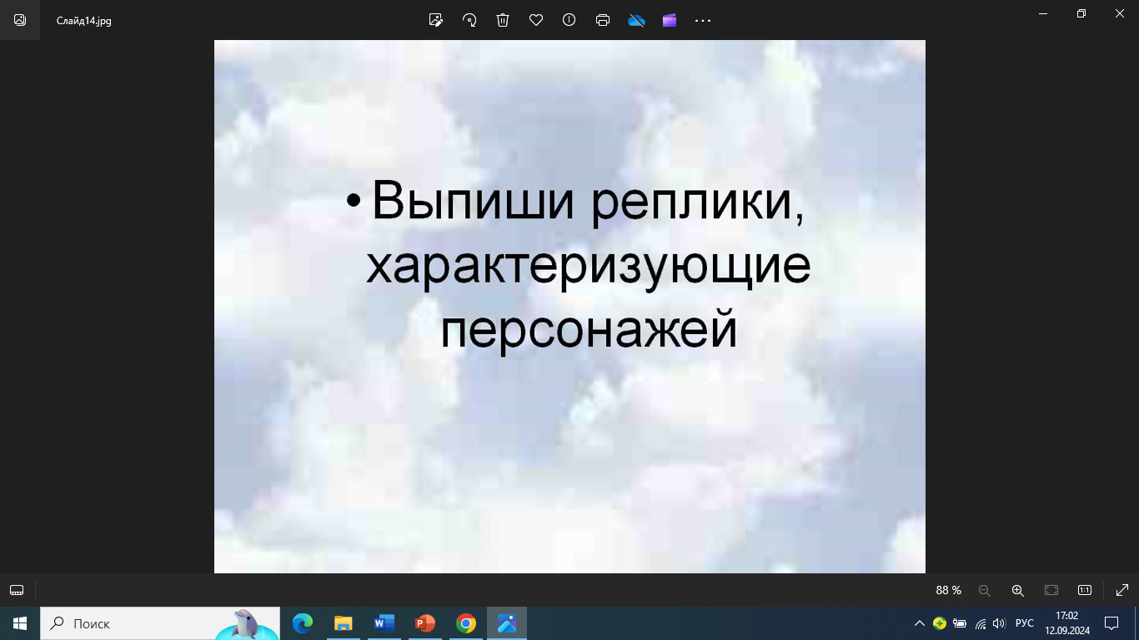

Slide 26
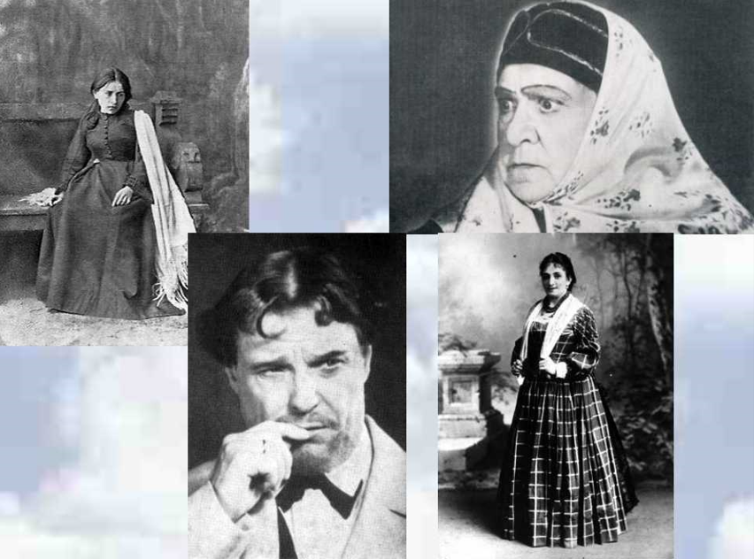

Slide 27
Домашнее задание
Письменно написать композицию пьесы: экспозицию, завязку, развитие действия, кульминацию, развязку.

Slide 28
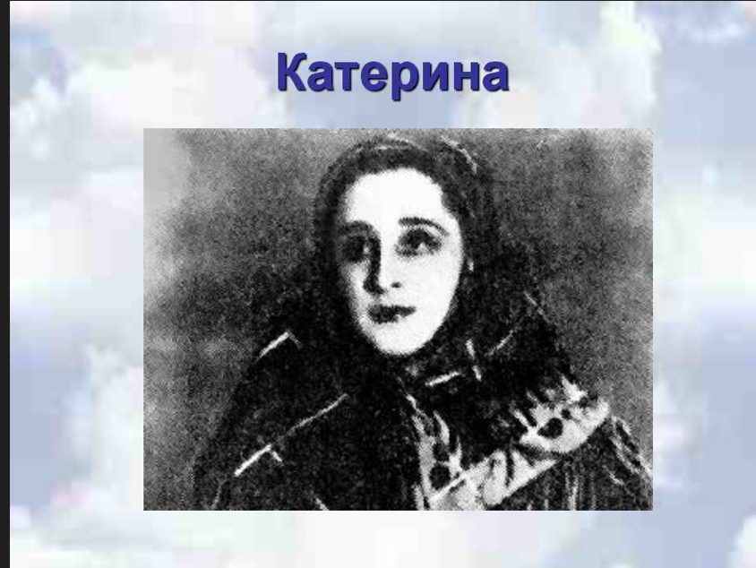

Slide 29
Катерина стала олицетворением новой, прогрессивной эпохи, которая отчаянно нуждалась в освобождении от цепких оков темной обывательщины. Она не могла мириться с лицемерием, раболепствовать и унижаться в угоду сложившихся устоев. Ее душа стремилась к светлому и прекрасному, однако в условиях затхлого невежества все ее порывы были обречены на неудачу. Но ее смерть – это протест против « темного царства».

Slide 30
Гроза- эта мощная природная стихия стала олицетворением краха застойной атмосферы провинциального городка, погрязшего в суевериях, предрассудках и фальши. Смерть Катерины во время грозы стала тем внутренним толчком, который побудил многих жителей Калинова к решительным действиям.

Slide 31
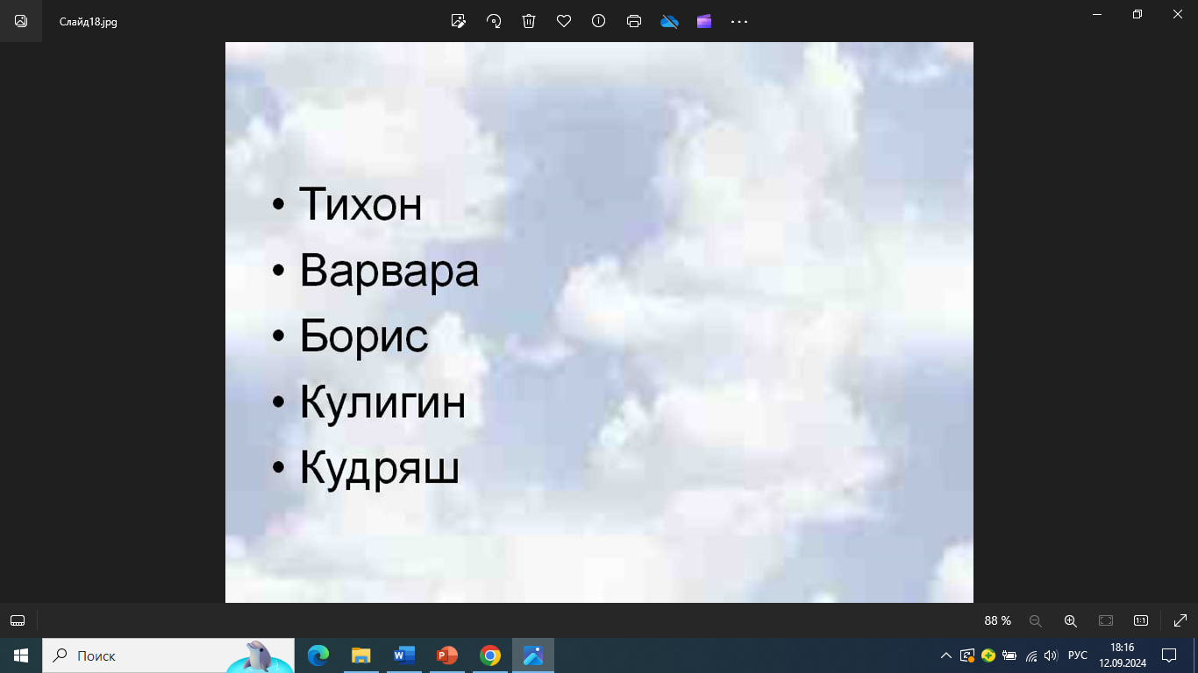

Slide 32
Борис. Племянник Дикого, сначала вызывающий симпатию, а затем показывающий «прогнившую натуру». Он терпит своего дядю ради денег. Уезжая, он говорит Катерине, что не имеет возможности взять её с собой – обманывает.

Slide 33
Варвара. Сестра Тихона, дочь Кабанихи. Хитрая и смелая девушка, живущая согласно своим принципам. Для неё главное, чтобы всё было шито-крыто, а сплетни и материнские поучения Варвару мало волнуют. В конце пьесы сбегает из дома- это протест.
Тихон. Муж Катерины. Слабый, безвольный человек, во всем слушается мать. Любит свою жену, но не способен ее защитить. Находит утешение в вине. В конце пьесы обвиняет мать в смерти Катерины- это протест.

Slide 34
Кулигин. Благородный и добрый человек, мечтающий о всеобщем благе. Будучи механиком-самоучкой, Кулигин пользуется авторитетом у местного населения, однако защитить кого-либо он не в состоянии. В пьесе – представитель прогресса.
Кудряш. Дерзкий и развязный молодой человек, дружок Варвары, который не боится самого Дикого. Это типичный калиновец, для которого главное — материальное благополучие.

Slide 35
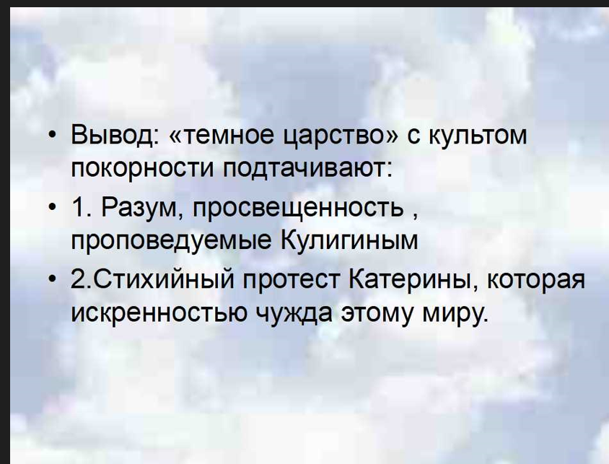

Slide 36
В своем произведении Александр Николаевич поднял множество важных тем, но главной среди них стала тема конфликта двух эпох – патриархального уклада и молодого, сильного и смелого поколения, полного светлых надежд на будущее.
Основная мысль произведения заключена в стойком отстаивании своих интересов – стремлении к независимости, красоте, новым знаниям, духовности. В противном случае все прекрасные душевные порывы будут безжалостно уничтожены ханжескими старыми порядками

